Slide 1
第13章 网络爬虫与数据可视化实战
网络爬虫概述
模块6：requests库的使用
模块7：beautifulsoup4库的使用
实战20：电影排行爬取及分析
模块8：openpyxl库的使用
实战21：Python职位分析及可视化

Slide 2
掌握网络爬虫的基本工作流程
理解requests模块访问URL的过程
运用beautifulsoup4模块解析和处理HTML
掌握openpyxl模块进行xlsx文件的存取和可视化的方法

Slide 3
13.1
网络爬虫概述
网络爬虫的概念
网络爬虫的基本工作流程

Slide 4
13.1 网络爬虫概述
13.1.1 网络爬虫的概念
网络爬虫（Web Crawler）是按照一定的规则，自动地抓取万维网（World Wide Web,WWW）并获取信息的程序或脚本。在浏览器的网页中，除了供用户阅读的文字信息外，还包括一些超链接，网络爬虫可以通经过网页中的超链接不断地获得网络上的其它页面。网络数据采集的过程像爬虫在网络上漫游，因此得名为网络爬虫。

Slide 5
13.1 网络爬虫概述
13.1.1 网络爬虫的概念
网络爬虫时需要考虑爬虫合法性。Robots协议的全称是“网络爬虫排除标准”（Robots Exclusion Protocol），也称为爬虫协议，是国际互联网中的一种通用道德规范。网站管理者可以通过robot.txt文件列出不允许爬虫爬取的链接，以表达是否希望爬虫获取网络数据的意愿。Robots协议并非强制的命令，而是约定俗成的标准，大多数的搜索引擎都会遵守此协议，建议个人也能够按照此协议的要求合理地使用网络爬虫技术。

Slide 6
13.1 网络爬虫概述
13.1.2 网络爬虫的基本工作流程
简单的网络爬虫通常分为以下三个部分的内容：
数据采集，即获取网页中的数据；
数据处理，即进行网页解析；
数据存储，即将有用的信息持久化。

Slide 7
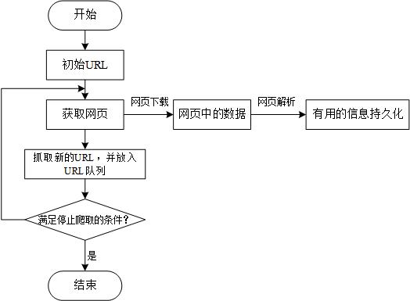
13.1 网络爬虫概述
13.1.2 网络爬虫的基本工作流程
设定抓取目标（初始URL）并获取页面。
不断地爬取页面，直到满足停止爬取的条件。
对于获取的页面，进行网页下载，获得网页中的数据。获得网页中的数据需要用到Python中的requests模块。
获取网页中的数据后，需要对此数据进行解析。进行网页解析需要用到Python中的beautifulsoup4模块。
对于网页解析出来的数据，可以对有用的信息进行存储。有用的信息，可以存储在文件中，也可以存储在数据库中，本章将选择存放在Microsoft Office EXCEL中的xlsx文件中。对xlsx文件进行操作有多个模块可以使用，本章中选择第三方库openpyxl，不但可以进行xlsx文件的读写，还可以进行可视化的展示。

Slide 8
13.1 网络爬虫概述
13.1.2 网络爬虫的基本工作流程
pip install requests
pip install beautifulsoup4
pip install openpyxl

Slide 9
13.2
模块6：requests库的使用
requests库的基本介绍
requests库的基本操作

Slide 10
13.2 模块6：requests库的使用
13.2.1 requests库的基本介绍
requests库的本质就是封装了urllib3模块，它可以模拟浏览器的请求，编写过程更接近正常URL的访问过程。requests库的宗旨是服务于人类（for human beings），具有以下功能特性：
支持URL数据自动编码；
支持HTTP连接保持和连接池；
支持使用Cookie保持会话；
支持文件分块上传；
支持自动确定相应内容的编码。
支持连接超时处理和流数据下载。

Slide 11
13.2 模块6：requests库的使用
13.2.1 requests库的基本介绍
导入requests库的具体语法格式如下。
import requests

Slide 12
13.2 模块6：requests库的使用
13.2.2 requests库的基本操作
HTTP协议（HyperText Transfer Protocol，超文本传输协议）是用于从WWW服务器传输超文本到本地浏览器的传送协议。HTTP协议常用GET、POST、PUT和DELETE四种请求方法，requests库通过模拟HTTP的请求来访问网页中的数据。此处需要注意HTTP协议中GET和POST请求的区别，GET请求是请求指定的页面信息，返回实体主体；POST请求是向指定资源提交数据进行请求处理，数据会被包含在请求体中。

Slide 13
13.2 模块6：requests库的使用
13.2.2 requests库的基本操作-网页请求方法
requests库中包含与HTTP协议的请求相对应的方法，即网页请求方法。
方法 | 说明
requests.get(url[,timeout=n]) | 对应于HTTP的GET方法，传入要访问的网址url，其中timout参数是可选的，表示每次请求超时时间为n秒，get()方法返回一个Response对象
requests.post(url,data) | 对应于HTTP的POST方法，传入访问网址url以及要提交的数据data，返回一个Response对象
requests.put(url,data) | 对应于HTTP的PUT方法，传入访问网址url以及要提交的数据data，返回一个Response对象
requests.delete(url) | 对应于HTTP的DELETE方法，传入要操作的网址url，返回一个Response对象

Slide 14
13.2 模块6：requests库的使用
13.2.2 requests库的基本操作-网页请求方法
使用requests库中的get()方法访问“千锋教育”官网网址http://www.mobiletrain.org
import requests
r = requests.get("http://www.mobiletrain.org")
print(type(r))
通过get()方法访问网址，返回了一个Response对象
<class 'requests.models.Response'>

Slide 15
13.2 模块6：requests库的使用
13.2.2 requests库的基本操作-Response对象
Response对象代表的是响应内容，其属性如下表所示。
属性 | 说明
status_code | HTTP请求的状态，200表示连接成功，404表示请求的网页不存在，500表示内部服务器错误
text | HTTP响应内容的字符串形式，即url对应的页面内容
encoding | HTTP响应内容的编码方式

Slide 16
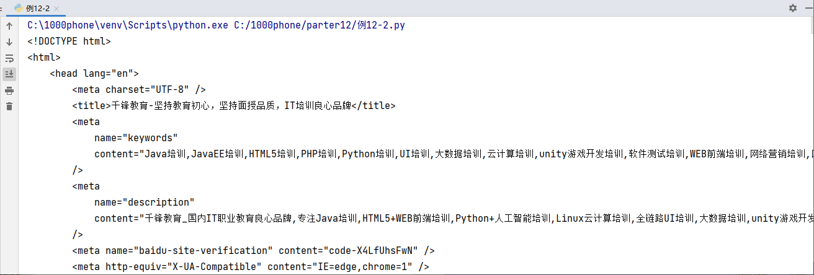
13.2 模块6：requests库的使用
当获取页面内容时，需要注意Response对象的编码方式encoding默认为ISO-8859-1，如果页面中含有中文字符，就会出现乱码。此时，需要将Response对象的encoding属性设置为utf-8。
13.2.2 requests库的基本操作-Response对象
import requests
r = requests.get("http://www.mobiletrain.org")
r.encoding = "utf-8"
print(r.text)

Slide 17
13.2 模块6：requests库的使用
13.2.2 requests库的基本操作-Response对象
import requests
def get_html(url):
try:
r = requests.get(url)
r.raise_for_status()
r.encoding = "utf-8"
return r.text
except:
return "获取页面异常"
if __name__ == "__main__":
url = "http://www.mobiletrain.org"
print(get_html(url))
requests库在遇到无效的HTTP响应时，会抛出HTTPError异常。而Response对象具有raise_for_status()方法，在状态码status_code不是200时，就会主动抛出HTTPError异常。此方法可以有效地判断网络连接的状态，结合try...except语句捕获异常，能够保证程序正常运行地情况下，获取爬取过程中出现的意外情况。
原代码正常运行。将get()方法的timeout参数设置为较小的0.0001，获取网页就有可能异常，即将第4行修改为如下代码：
r = requests.get(url,timeout=0.0001)
运行结果如下。
获取页面异常

Slide 18
13.3
模块7：beautifulsoup4库的使用
beautifulsoup4库的基本介绍
beautifulsoup4库的常用操作

Slide 19
13.3 模块7：beautifulsoup4库的使用
13.3.1 beautifulsoup4库的基本介绍
通过requests库获取HTML页面内容后，需要进一步解析HTML格式，提取其中的有用数据。beautifulsoup4库是一个可以解析HTML或者XML文件的Python库，它具有以下3个特点。
beautifulsoup4库提供了用于浏览、搜索和修改解析树的简洁函数，可以通过解析文档为用户提供需要抓取的数据。
beautifulsoup4库自动将输入文档稳定转换为Unicode编码，输出文档转换为utf-8编码。不需要考虑编码方式，除非文档没有指定编码方式，此时beautifulsoup4库不能自动识别编码方式，需要说明一下原始编码方式。
beautifulsoup4库能够为用户灵活地提供不同的解析策略或者是较快的交易速度。

Slide 20
13.3 模块7：beautifulsoup4库的使用
13.3.1 beautifulsoup4库的基本介绍
beautifulsoup4库中最主要的是BeautifulSoup类，一般通过导入此类来解析网页内容。
from bs4 import BeautifulSoup

Slide 21
13.3 模块7：beautifulsoup4库的使用
13.3.2 beautifulsoup4库的常用操作
导入BeautifulSoup类后，可以创建BeautifulSoup对象。
import requests
from bs4 import BeautifulSoup
url = "http://www.mobiletrain.org"
r = requests.get(url)
r.encoding = "utf-8"
soup = BeautifulSoup(r.text,"html.parser")
print(type(soup))
<class 'bs4.BeautifulSoup'>

Slide 22
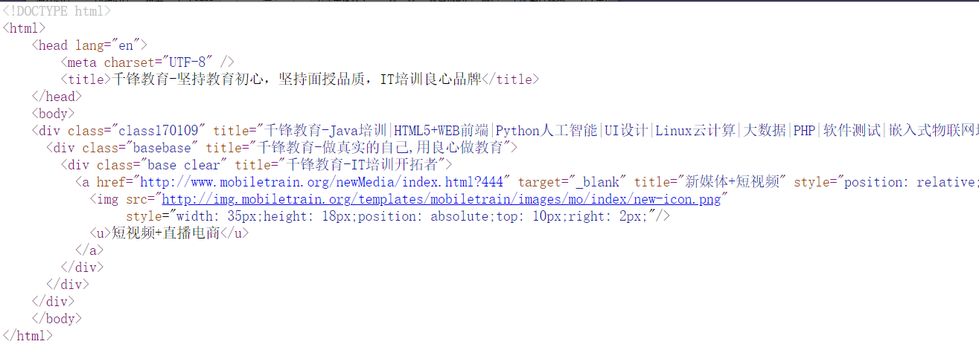
13.3 模块7：beautifulsoup4库的使用
13.3.2 beautifulsoup4库的常用操作
HTML代码中以尖括号“<>”包括的内容称为标签，一般是成对存在的，例如<html>、<head>、<body>、<title>、<div>、<a>等被称为开始标签，与其成对存在的</html>、</head>等被称为结束标签。开始标签和结束标签以及两者中间的内容结合在一起被称为HTML元素，在开始标签后的class、href、style、title等称为HTML元素的属性。
HTML格式

Slide 23
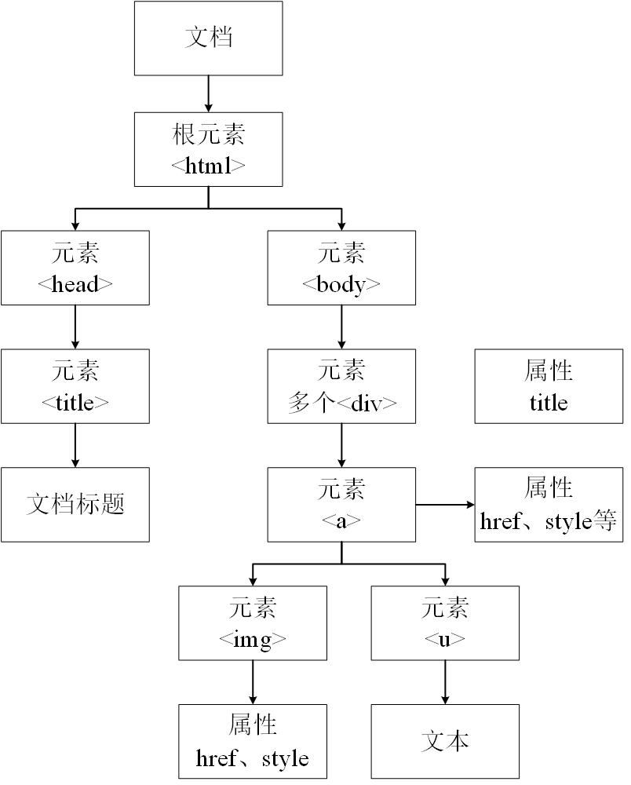
13.3 模块7：beautifulsoup4库的使用
13.3.2 beautifulsoup4库的常用操作
HTML中的所有内容都是节点，这些节点组成一个树形结构

Slide 24
13.3模块7：beautifulsoup4库的使用
13.3.2 beautifulsoup4库的常用操作
元素中的文本信息往往是有用信息，下面将介绍用BeautifulSoup类解析HTML页面中的有用信息，分为：
节点选择器
方法选择器

Slide 25
13.3 模块7：beautifulsoup4库的使用
13.3.2 beautifulsoup4库的常用操作-节点选择器
通过BeautifulSoup对象的属性可以选择节点元素，并获得节点的信息，这些属性与HTML的标签名称相同。
BeautifulSoup对象的常用属性
属性 | 说明
head | HTML页面的<head>内容
title | HTML页面的<title>内容
body | HTML页面的<body>内容
p | HTML页面的第一个<p>内容
a | HTML页面的第一个<a>内容
div | HTML页面的第一个<div>内容
strings | HTML页面中所有的字符串（标签的内容），是一个生成器对象，可以用for循环遍历
stripped_strings | HTML页面中的所有的非空字符串，是一个生成器对象，可以用for循环遍历

Slide 26
13.3 模块7：beautifulsoup4库的使用
13.3.2 beautifulsoup4库的常用操作-节点选择器
使用BeautifulSoup对象获得元素内容
import requests
from bs4 import BeautifulSoup
url = "http://www.mobiletrain.org"
r = requests.get(url)
r.encoding = "utf-8"
soup = BeautifulSoup(r.text,"html.parser")
print(soup.title) #获取页面的<title>内容
print(soup.p) #获取页面的第一个<p>内容
<title>千锋教育-坚持教育初心，坚持面授品质，IT培训良心品牌</title>
<p class="bubble">小小千想和您聊一聊</p>

Slide 27
13.3 模块7：beautifulsoup4库的使用
13.3.2 beautifulsoup4库的常用操作-节点选择器
如果想要获得HTML标签中各个属性的内容，则需要通过Tag对象的属性去获取
Tag对象的常用属性
属性 | 说明
name | 获取标签的名称，以字符串形式展示，例如div、a、p等
attrs | 获取标签下所有的属性，以字典形式展示，例如href、style等
contents | 获取标签下所有子标签的内容，以列表形式展示
string | 获取标签中所包含的文本，以字符串形式展示

Slide 28
13.3 模块7：beautifulsoup4库的使用
13.3.2 beautifulsoup4库的常用操作-节点选择器
使用BeautifulSoup对象获得标签的详细信息
import requests
from bs4 import BeautifulSoup
url = "http://www.mobiletrain.org"
r = requests.get(url)
r.encoding = "utf-8"
soup = BeautifulSoup(r.text,"html.parser")
print("<p>标签：",soup.p)
print("<p>标签的名称：",soup.p.name)
print("<p>标签的属性：",soup.p.attrs)
print("<p>标签的子标签：",soup.p.contents)
print("<p>标签包含的文本内容：",soup.p.string)
<p>标签： <p class="bubble">小小千想和您聊一聊</p>
<p>标签的名称： p
<p>标签的属性： {'class': ['bubble']}
<p>标签的子标签： ['小小千想和您聊一聊']
<p>标签包含的文本内容： 小小千想和您聊一聊

Slide 29
13.3 模块7：beautifulsoup4库的使用
13.3.2 beautifulsoup4库的常用操作-节点选择器
string属性应遵循以下原则：
标签内部嵌套多层标签时，string属性返回None；
标签内部有一个标签时，string属性返回内层标签包含的文本内容；
标签内部没有标签时，string属性返回其包含的文本内容。

Slide 30
13.3 模块7：beautifulsoup4库的使用
13.3.2 beautifulsoup4库的常用操作-方法选择器
在HTML页面中，div、a、p等标签往往不止一个，节点选择器无法获得所有同名标签的内容，此时就要选择使用方法选择器。使用BeautifulSoup类中的方法可以获得HTML中的标签内容，主要的方法包括find()和find_all()，可以根据参数找到对应标签，返回列表类型。
BeautifulSoup.find(name,attrs,recursive,string)
BeautifulSoup.find_all(name,attrs,recursive,string,limit)

Slide 31
13.3 模块7：beautifulsoup4库的使用
13.3.2 beautifulsoup4库的常用操作-方法选择器
find()和find_all()的区别在于find()方法仅返回找到的第一个结果，而find_all()可以返回找到的所有结果，也就是说，find()方法相当于参数limit为1时的find_all()方法。
find()和find_all()方法中的参数说明
参数 | 说明
name | 按照标签名称检索，以字符串的形式表示，例如div、a、p等
attrs | 按照标签属性值检索，以JSON格式表示，列出属性名称及值
recursive | 默认值是True，递归搜索所有的子元素，设置为False时只查找当前标签下一层的元素。
string | 检索HTML文档中的字符串内容（文本），可以是字符串、正则表达式、列表等形式
limit | 限制返回结果的数量，默认返回全部

Slide 32
13.3 模块7：beautifulsoup4库的使用
13.3.2 beautifulsoup4库的常用操作-方法选择器
使用find_all()方法获得所有的<u>
[<u>HTML5</u>, <u>Java</u>, <u>Python</u>, <u>全链路设计</u>, <u>云计算</u>, <u>软件测试</u>, <u>大数据</u>, <u>智能物联网</u>, <u>Unity游戏开发</u>, <u>网络安全</u>, <u>短视频+直播电商</u>, <u>影视剪辑包装</u>, <u>游戏原画</u>, <u>区块链</u>]
HTML5 Java Python 全链路设计 云计算 软件测试 大数据 智能物联网 Unity游戏开发 网络安全 短视频+直播电商 影视剪辑包装 游戏原画 区块链
import re
from bs4 import BeautifulSoup
url = "http://www.mobiletrain.org"
r = requests.get(url)
r.encoding = "utf-8"
soup = BeautifulSoup(r.text,"html.parser")
print(soup.find_all("u"))
for item in soup.find_all("u"):
print(item.string,end=" ")

Slide 33
13.4
实战20：电影排行爬取及分析

Slide 34
13.4 实战20：电影排行爬取及分析
获取网页
User-Agent（简称UA）
大量的爬虫请求会使服务器的压力过大，使得网页响应速度变慢，影响网站的政策运行，所以网站一般会检验UA来判断发起请求的是不是机器人。故需要自己设置UA进行简单伪装。
headers = {"User-Agent": "Mozilla/5.0 (Windows NT 6.1; WOW64) AppleWebKit/535.1 (KHTML, like Gecko) Chrome/14.0.835.163 Safari/535.1"}
需要将此键值对传入requests库中的get()方法，获取网页的函数可以写成如下形式。
def get_html(url,headers):
r = requests.get(url,headers=headers)
html = r.text

Slide 35
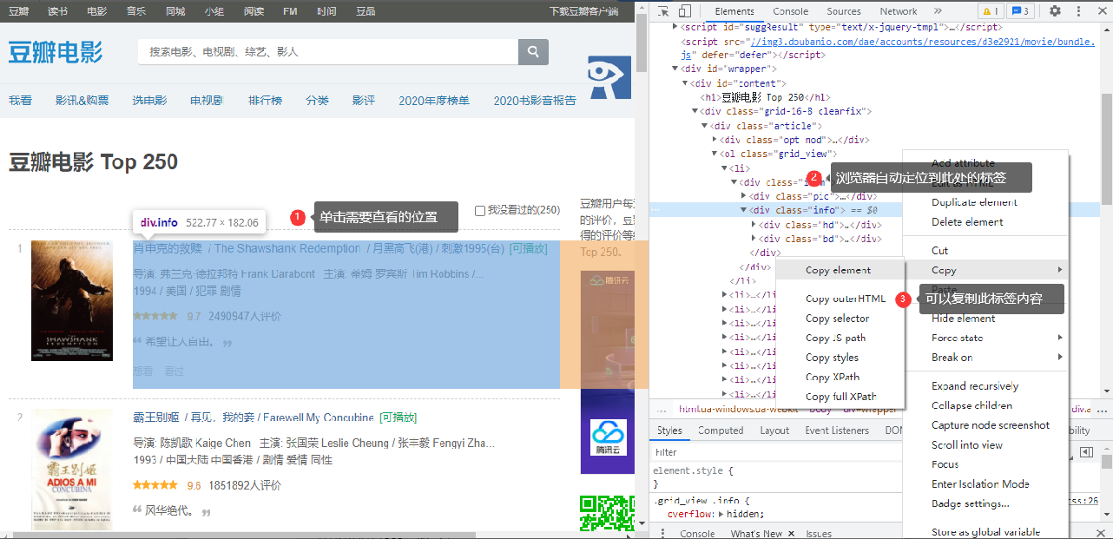
13.4 实战20：电影排行爬取及分析
定位文本内容所在标签
解析网页

Slide 36
13.4 实战20：电影排行爬取及分析
标签中的有用内容
解析网页
<div class="info">
<div class="hd">
<a href="https://movie.douban.com/subject/1292052/" class="">
<span class="title">肖申克的救赎</span>
...省略内容
</a>
<span class="playable">[可播放]</span>
</div>
<div class="bd">
<p class="">导演: 弗兰克·德拉邦特 Frank Darabont&nbsp;&nbsp;&nbsp;主演: 蒂姆·罗宾斯 Tim Robbins /...<br>1994&nbsp;/&nbsp;美国&nbsp;/&nbsp;犯罪 剧情
</p>
...省略内容
</div>
</div>

Slide 37
13.4 实战20：电影排行爬取及分析
解析网页
获取页面中所有属性class值为info的div标签，存入列表中。
soup = BeautifulSoup(html, "html.parser")
info_list = soup.find_all(attrs={"class": "info"})
for info in info_list:
title = info.find(attrs={"class": "title"})
p = info.find("p", {"class": ""})
从每个属性class值为info的div标签中，提取有用的信息。
p标签中有很多冗余，为了处理这些冗余，需要用到正则表达式。
r_list:['\n 1994\xa0/\xa0美国\xa0/\xa0犯罪 剧情\n ']
import re
pattern = re.compile('<p class="">.*?<br/>(.*?)</p>', re.S)
r_list = re.findall(pattern, str(p))
res = r_list[0].strip().split("\xa0")
去除r_list列表中元素的换行符以及\xa0
['1994', '/', '美国', '/', '犯罪 剧情']

Slide 38
13.4 实战20：电影排行爬取及分析
存储数据
将解析网页后获得的有用数据列表转换为字典元素形式，并存入JSON格式的文件中。

Slide 39
13.4 实战20：电影排行爬取及分析
import requests
from bs4 import BeautifulSoup
import re
import json
def get_html(url,headers):
r = requests.get(url,headers=headers)
html = r.text
parse_html(html)
def parse_html(html):
movie_list = []
soup = BeautifulSoup(html, "html.parser")
info_list = soup.find_all(attrs={"class": "info"})
for info in info_list:
title = info.find(attrs={"class": "title"})
p = info.find("p", {"class": ""})
pattern = re.compile('<p class="">.*?<br/>(.*?)</p>', re.S)
r_list = re.findall(pattern, str(p))
res = r_list[0].strip().split("\xa0")
movie_list.append((title.string,res[0],res[2],res[4]))
save_html(movie_list)
def save_html(movie_list):
movie_dict = {}
result_list = []
for movie in movie_list:
movie_dict["电影"] = movie[0]
movie_dict["年份"] = movie[1]
movie_dict["地区"] = movie[2]
movie_dict["类型"] = movie[3]
result_list.append(movie_dict.copy())
with open("movie.json","w",encoding="utf-8") as jsonfile:
json.dump(result_list,jsonfile,ensure_ascii=False,indent=2)
if __name__ == "__main__":
url = "https://movie.douban.com/top250"
headers = {"User-Agent": "Mozilla/5.0 (Windows NT 6.1; WOW64) AppleWebKit/535.1 (KHTML, like Gecko) Chrome/14.0.835.163 Safari/535.1"}
get_html(url,headers)

Slide 40
13.4 实战20：电影排行爬取及分析
movie.json
[
{
"电影": "肖申克的救赎",
"年份": "1994",
"地区": "美国",
"类型": "犯罪 剧情"
},
{
"电影": "霸王别姬",
"年份": "1993",
.
.
.
{
"电影": "怦然心动",
"年份": "2010",
"地区": "美国",
"类型": "剧情 喜剧 爱情"
}
]

Slide 41
13.4 实战20：电影排行爬取及分析
对json文件中的有用数据进行分析
import json
with open("movie.json","r",encoding="utf-8") as jsonfile:
movie_list = json.load(jsonfile)
year_dict,region_dict,type_dict = {},{},{}
for movie in movie_list:
year = movie["年份"]
year_dict[year] = year_dict.get(year,0) + 1
region_list = movie["地区"].split(" ")
for region in region_list:
region_dict[region] = region_dict.get(region, 0) + 1
type_list = movie["类型"].split(" ")
for type in type_list:
type_dict[type] = type_dict.get(type,0) + 1
year_list = sorted(year_dict.items(),key=lambda x:x[0])
region_list = sorted(region_dict.items(),key=lambda x:x[1],reverse=True)
type_list = sorted(type_dict.items(),key=lambda x:x[1],reverse=True)
print(year_list)
print(region_list)
print(type_list)

Slide 42
13.4 实战20：电影排行爬取及分析
对json文件中的有用数据进行分析
[('1957', 1), ('1972', 1), ('1988', 1), ('1993', 2), ('1994', 3), ('1995', 1), ('1997', 2), ('1998', 2), ('2001', 1), ('2002', 1), ('2004', 1), ('2006', 1), ('2008', 1), ('2009', 2), ('2010', 2), ('2011', 1), ('2014', 1), ('2016', 1)]
[('美国', 15), ('中国香港', 3), ('英国', 3), ('中国大陆', 2), ('法国', 2), ('加拿大', 2), ('意大利', 2), ('日本', 2), ('墨西哥', 1), ('澳大利亚', 1), ('印度', 1), ('瑞士', 1), ('德国', 1), ('韩国', 1)]
[('剧情', 21), ('爱情', 7), ('喜剧', 6), ('犯罪', 5), ('冒险', 5), ('动画', 4), ('科幻', 4), ('奇幻', 3), ('战争', 2), ('悬疑', 2), ('音乐', 2), ('同性', 1), ('动作', 1), ('灾难', 1), ('历史', 1), ('歌舞', 1), ('惊悚', 1), ('古装', 1), ('传记', 1), ('家庭', 1)]

Slide 43
13.5
模块8：openpyxl库的使用
openpyxl库的基本介绍
xlsx文件的存取
xlsx文件的可视化

Slide 44
13.5 模块8：openpyxl库的使用
13.5.1 openpyxl库的基本介绍
openpyxl是一个Python的第三方库，用于读取/写入Excel 2010 xlsx/xlsm/xltx/xltm文件。xlsx文件是Microsoft Excel使用的开放XML电子表格文件格式的文件扩展名，xlsm是Excel中基于XML和启用宏的文件格式，xltx是Excel中的模板文件格式，xltm是Excel中的宏模板文件格式。
以下主要介绍xlsx文件的用法，包括xlsx文件的存取以及可视化操作。安装openpyxl库的代码如下。
pip install openpyxl

Slide 45
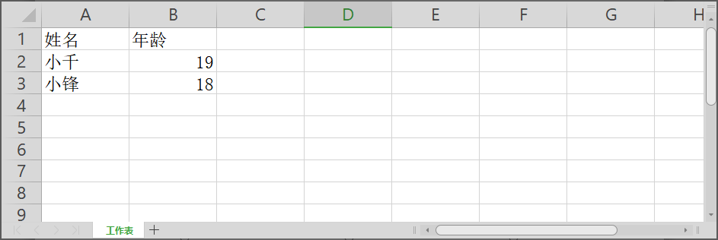
13.5 模块8：openpyxl库的使用
13.5.2 xlsx文件的存取-写入xlsx文件
第1个工作表用wb.active创建，后续的工作表通过create_sheet()方法创建
工作表对象.create_sheet(工作表名称)
（1）创建一个xlsx工作簿，也就是Workbook类的对象wb。
（2）创建工作簿对象wb中的工作表ws。
from openpyxl import Workbook
wb = Workbook()
ws = wb.active
ws.title = "工作表"
（3）向xlsx的工作表ws中写入数据。
（4）保存xlsx文件。
ws.append(["姓名","年龄"])
rows = [
("小千",19),
("小锋",18)
]
for row in rows:
ws.append(row)
wb.save("1.xlsx")

Slide 46
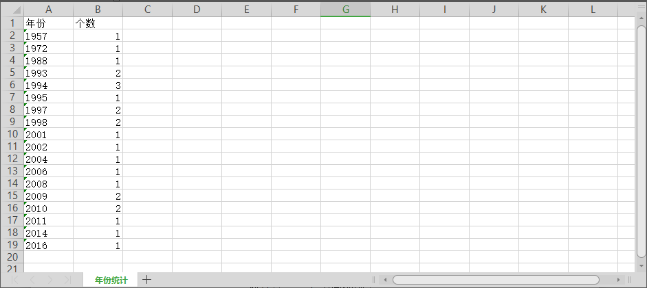
13.5 模块8：openpyxl库的使用
13.5.2 xlsx文件的存取-写入xlsx文件
将电影年份的统计数据存入xlsx文件中
from openpyxl import Workbook
year_list = [('1957', 1), ('1972', 1), ('1988', 1), ('1993', 2), ('1994', 3), ('1995', 1), ('1997', 2), ('1998', 2), ('2001', 1), ('2002', 1), ('2004', 1), ('2006', 1), ('2008', 1), ('2009', 2), ('2010', 2), ('2011', 1), ('2014', 1), ('2016', 1)]
wb = Workbook()
year_ws = wb.active
year_ws.title = ("年份统计")
year_ws.append(["年份","个数"])
for row in year_list:
year_ws.append(row)
wb.save("movie.xlsx")

Slide 47
13.5 模块8：openpyxl库的使用
13.5.2 xlsx文件的存取-读取xlsx文件
（1）将xlsx文件中的数据导入到工作簿对象wb中。
（2）获取工作簿对象wb中名称为“工作表”的工作表ws。
from openpyxl import load_workbook
wb = load_workbook("1.xlsx")
ws = wb["工作表"]
（3）将名称为“工作表”的工作表对象ws中的数据逐行读取，并读取出每行中的各个单元格中的值。
for row in ws.rows:
for cell in row:
print(cell.value,end=" ")
print()
姓名 年龄
小千 19
小锋 18

Slide 48
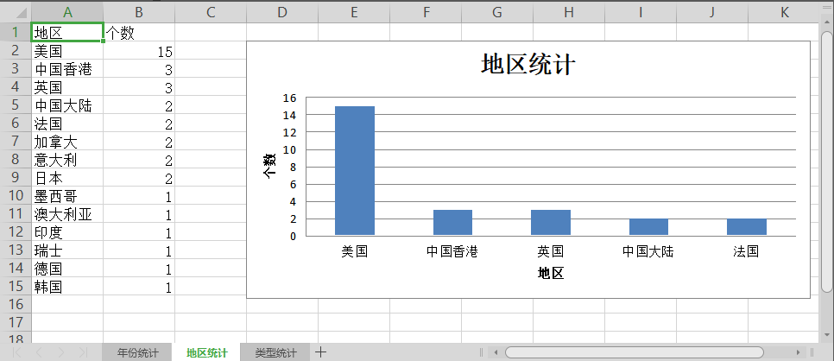
13.5 模块8：openpyxl库的使用
13.5.3 xlsx文件的可视化-条形图
from openpyxl import load_workbook
from openpyxl.chart import BarChart, Reference
wb = load_workbook("movie.xlsx")
ws = wb["地区统计"]
data = Reference(ws, min_col=2, min_row=2, max_row=6)
cats = Reference(ws, min_col=1, min_row=2, max_row=6)
chart = BarChart()
chart.y_axis.title = "个数"
chart.x_axis.title = "地区"
chart.add_data(data)
chart.set_categories(cats)
chart.legend = None
ws.add_chart(chart,"D2")
wb.save("bar.xlsx")

Slide 49
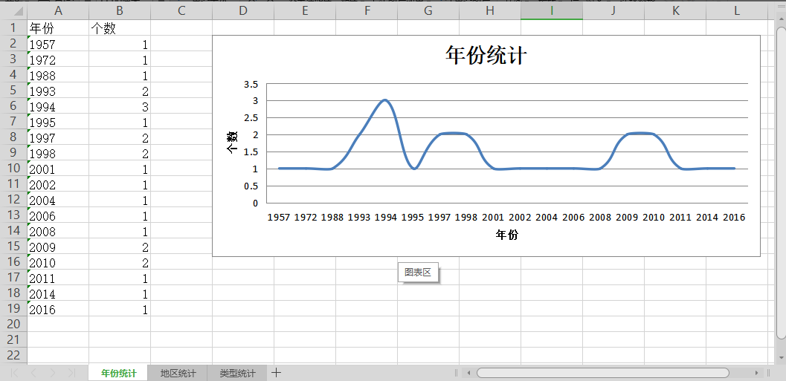
13.5 模块8：openpyxl库的使用
13.5.3 xlsx文件的可视化-折线图
from openpyxl import load_workbook
from openpyxl.chart import LineChart, Reference
wb = load_workbook("movie.xlsx")
ws = wb["年份统计"]
data = Reference(ws, min_col=2, min_row=2, max_row=19)
cats = Reference(ws, min_col=1, min_row=2, max_row=19)
chart = LineChart()
chart.title = "年份统计"
chart.y_axis.title = "个数"
chart.x_axis.title = "年份"
chart.add_data(data)
chart.set_categories(cats)
chart.legend = None
line_style = chart.series[0]
line_style.smooth = True
ws.add_chart(chart, "D2")
wb.save("line.xlsx")

Slide 50
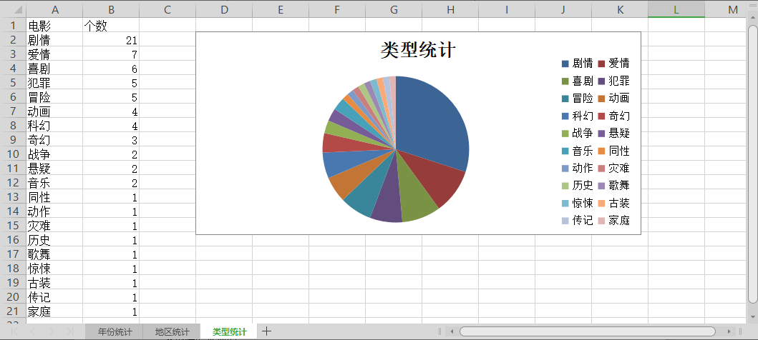
13.5 模块8：openpyxl库的使用
13.5.3 xlsx文件的可视化-饼状图
from openpyxl import load_workbook
from openpyxl.chart import PieChart, Reference
wb = load_workbook("movie.xlsx")
ws = wb["类型统计"]
labels = Reference(ws, min_col=1, min_row=2, max_row=21)
data = Reference(ws, min_col=2, min_row=2, max_row=21)
pie = PieChart()
pie.title = "类型统计"
pie.add_data(data)
pie.set_categories(labels)
ws.add_chart(pie, "D2")
wb.save("pie.xlsx")

Slide 51
13.6
实战21：Python职位分析及可视化

Slide 52
13.6 实战21：Python职位分析及可视化
招聘网站url：
https://www.lagou.com/wn/jobs?px=new&gx=全职&pn=1&fromSearch=true&kd=Python
pn的值表示页数，pn=1表示第1页
kd表示搜索的关键词，kd=Python表示在招聘网站中搜索Python

Slide 53
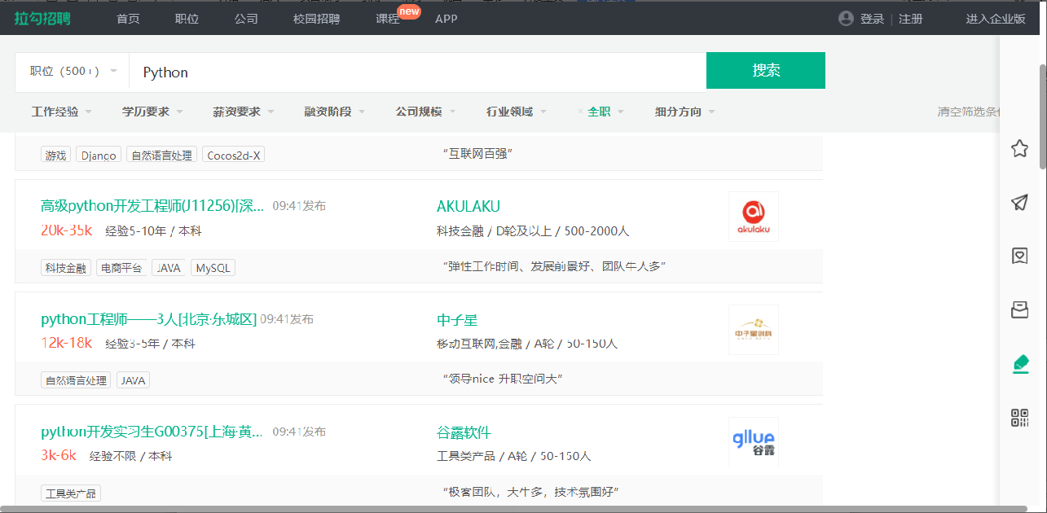
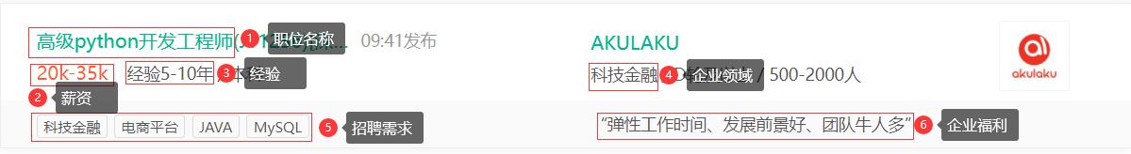
13.6 实战21：Python职位分析及可视化

Slide 54
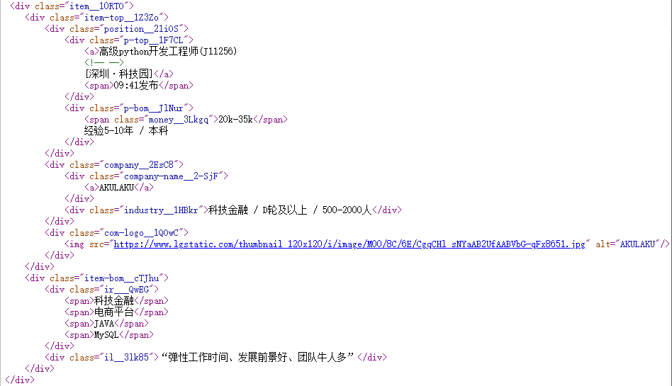
13.6 实战21：Python职位分析及可视化
解析网页
主要信息对应的HTML代码

Slide 55
13.6 实战21：Python职位分析及可视化
解析网页
获取页面中所有属性class值为item__10RTO的div标签，存入列表中
soup = BeautifulSoup(html,"html.parser")
job_list = soup.find_all(attrs = {"class":"item__10RTO"})

Slide 56
13.6 实战21：Python职位分析及可视化
从每个属性class值为item__10RTO的div标签中，也就是job_list中的每一个元素job中，提取有用的信息。
解析网页
职位名称
企业领域
job_dict["职位"] = job.a.contents[0]
job_dict["企业领域"] = job.find(attrs = {"class":"industry__1HBkr"}).string.split("/")[0].strip()
薪资
招聘要求
contents = job.find(attrs={"class": "p-bom__JlNur"}).contents
salary_range = contents[0].string.replace("k","").split("-")
salary = (float(salary_range[0]) + float(salary_range[1]))*1000/2
job_dict["薪资"] = salary
requirements = job.find(attrs={"class":"ir___QwEG"}).contents
require_list = [require.string for require in requirements]
job_dict["招聘要求"] = "，".join(require_list)
企业福利
经验
job_dict["企业福利"] = job.find(attrs={"class":"il__3lk85"}).string
contents = job.find(attrs={"class": "p-bom__JlNur"}).contents
job_dict["经验"] = contents[1].split("/")[0]

Slide 57
13.6 实战21：Python职位分析及可视化
存储数据
将解析页面中的所有数据存入xlsx文件的一个工作表中，分别对薪资、经验、企业领域进行频数统计存入工作表中。

Slide 58
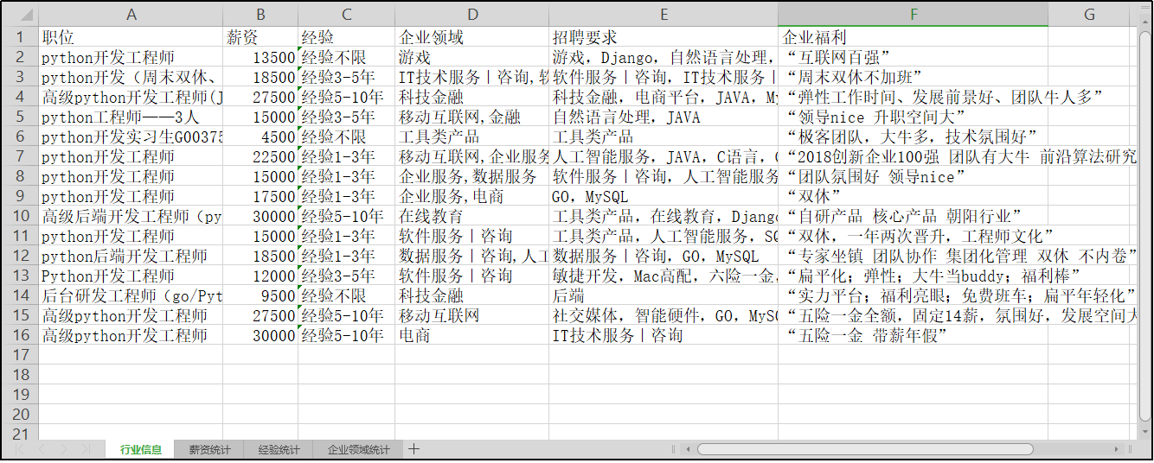
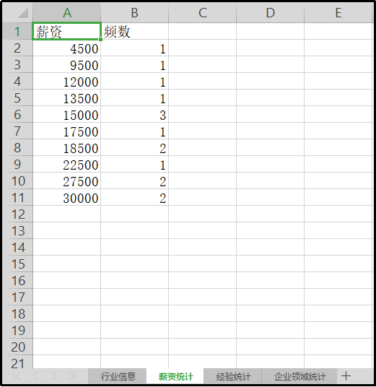
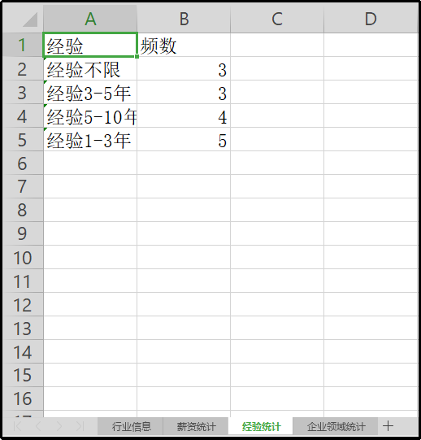
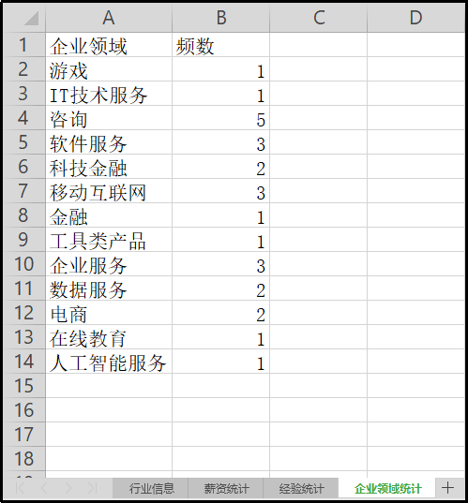
13.6 实战21：Python职位分析及可视化
行业信息.xlsx

Slide 59
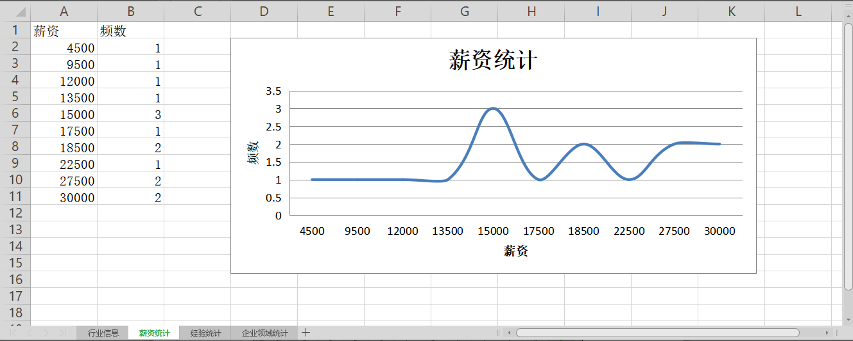
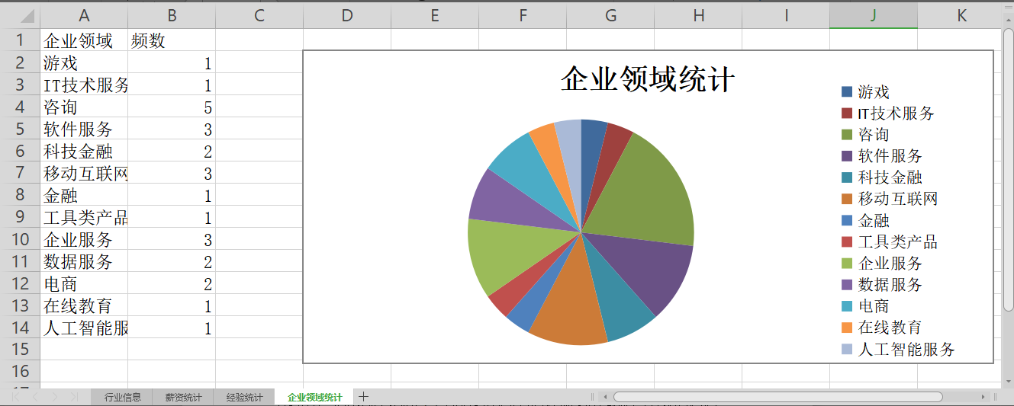
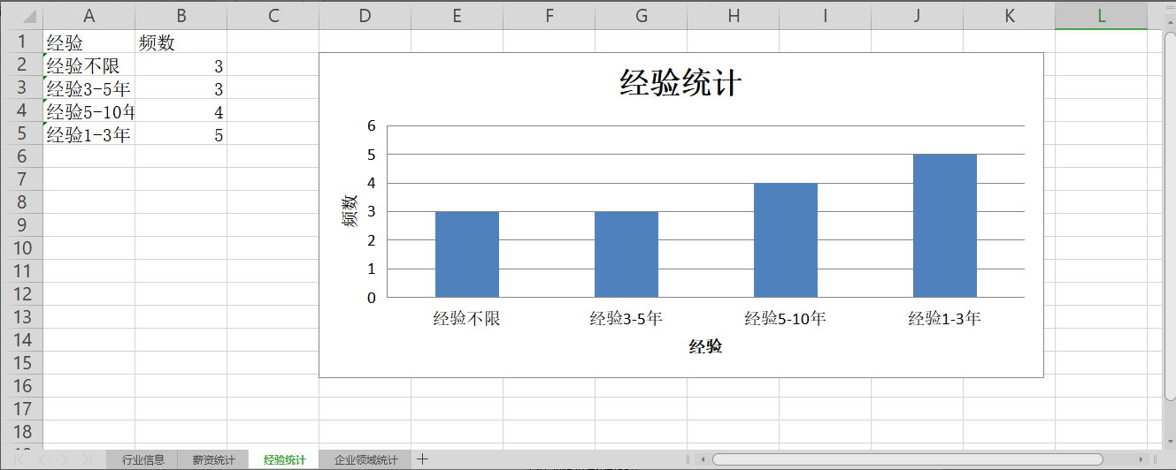
13.6 实战21：Python职位分析及可视化
“行业信息.xlsx”文件中工作表的可视化展示

Slide 60
本章小结

Slide 61
本章小结
本章主要介绍了网络爬虫的基本工作流程，通过requests库获取网页页面，beautifulsoup4库解析页面，openpyxl库存储数据到xlsx文件并实现数据的可视化。通过电影排行爬取及分析和Python职位分析及可视化两个实战，详细讲解了简单网络爬虫的全过程，展现了爬虫在现实生活中进行数据获取及分析的重要作用。

